Slide 1
TEPELNÉ ČERPADLO V SYSTÉMU ZDROJŮ
jako současný zdroj tepla i chladu
Z HLEDISKA EFEKTIVITY PROVOZU
Ing. Karel Matějíček
http://www.ingmatejicek.cz

Slide 2
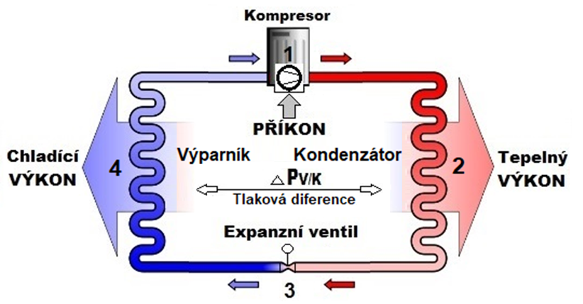
Kompresorové
Chladící zařízení
Tepelné čerpadlo
Regulace výroby CHLADU
REŽIM
Regulace výroby TEPLA
Větší tlaková diference
Je regulována:
Výstupní teplota chlazené vody
Je regulována:
Výstupní teplota chladící / otopné vody
T
T
Cílem je co nejmenší tlaková diference:
Nižší tlak/teplota v kondenzátoru a vyšší tlak/teplota ve výparníku

Slide 3
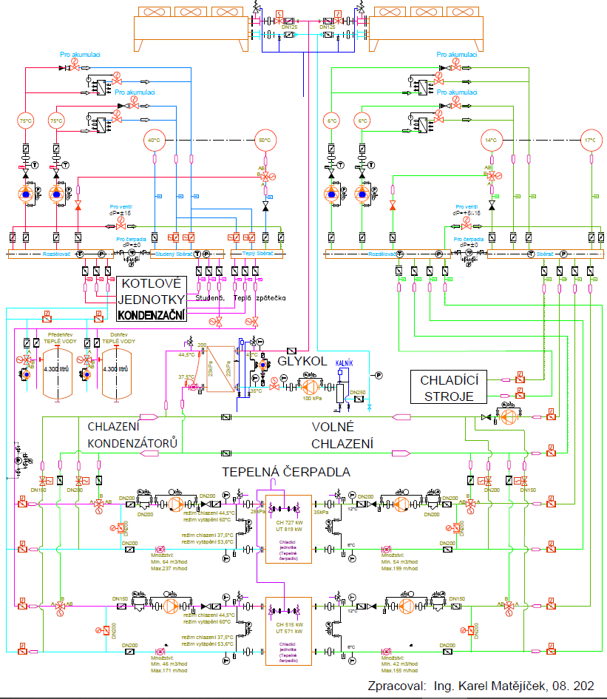
Free Cooling
Tepelné čerpadlo jako doplňkový zdroj tepla a chladu
Zdroj TEPLA
Výhody:
Vhodné i pro rekonstrukce
- např. při výměně chladícího stroje nainstalovat nově tepelné čerpadlo
Veškeré vyrobené teplo i chlad Tepelným čerpadlem se spotřebovává
- maximální možná efektivita
Zdroj CHLADU
Zdroj TEPLA i CHLADU

Slide 4
Režimy vnější regulace tepelného čerpadla
Režimy vnější regulace tepelného čerpadla se posuzují dle požadavku na výrobu TEPLA nebo CHLADU
Jsou uvedeny podmínky režimů nad rámec běžného provozu (minimální průtoky, tlaky, teploty, …)
Výroba CHLADU, maření TEPLA
Požadavek pro stroj
Výroba chladu
Žádaná teplota chlazené vody výstup výparník
Vnější regulace
Regulace množství a teploty vstupní vody do kondenzátoru dle tlakové diference mezi výparníkem a kondenzátorem
dPmin
150kPa

Slide 5
Režimy vnější regulace tepelného čerpadla
Režimy vnější regulace tepelného čerpadla se posuzují dle požadavku na výrobu TEPLA nebo CHLADU
- Jsou uvedeny podmínky režimů nad rámec běžného provozu (minimální průtoky, tlaky, teploty, …)
Výroba CHLADU, Spotřeba TEPLA s požadovanými parametry
Požadavek pro stroj
Výroba chladu
Žádaná teplota chlazené vody výstup výparník
Vnější regulace
Regulace množství a teploty výstupní vody z kondenzátoru dle požadavku systémů
dPmin
150kPa

Slide 6
Režimy vnější regulace tepelného čerpadla
Režimy vnější regulace tepelného čerpadla se posuzují dle požadavku na výrobu TEPLA nebo CHLADU
- Jsou uvedeny podmínky režimů nad rámec běžného provozu (minimální průtoky, tlaky, teploty, …)
Výroba TEPLA, Spotřeba CHLADU s požadovanými parametry
Požadavek pro stroj
Výroba tepla
Žádaná teplota chladící / otopné vody výstup kondenzátor
Vnější regulace
Regulace množství a teploty výstupní vody z výparníku dle požadavku systémů
dPmin
150kPa

Slide 7
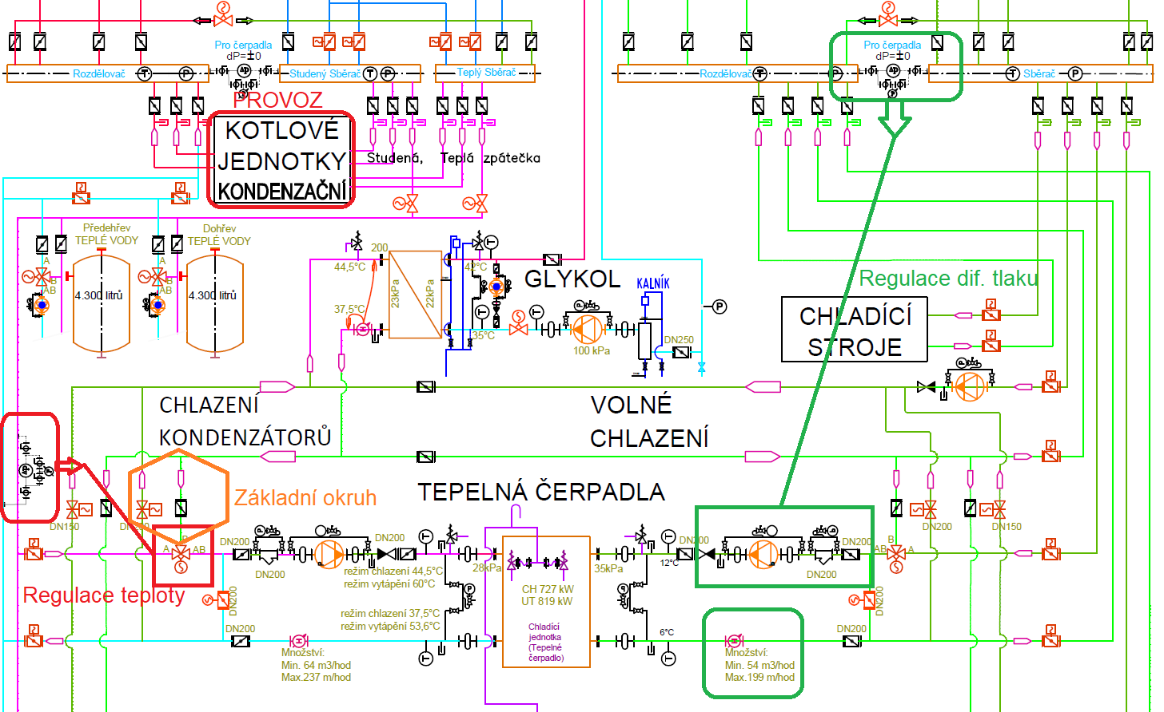
Zimní provoz tepelného čerpadla s provozem kotlů
Chlazení
Teplota žádaná z kotelny
Teplota žádaná R/S CHLAD

Slide 8
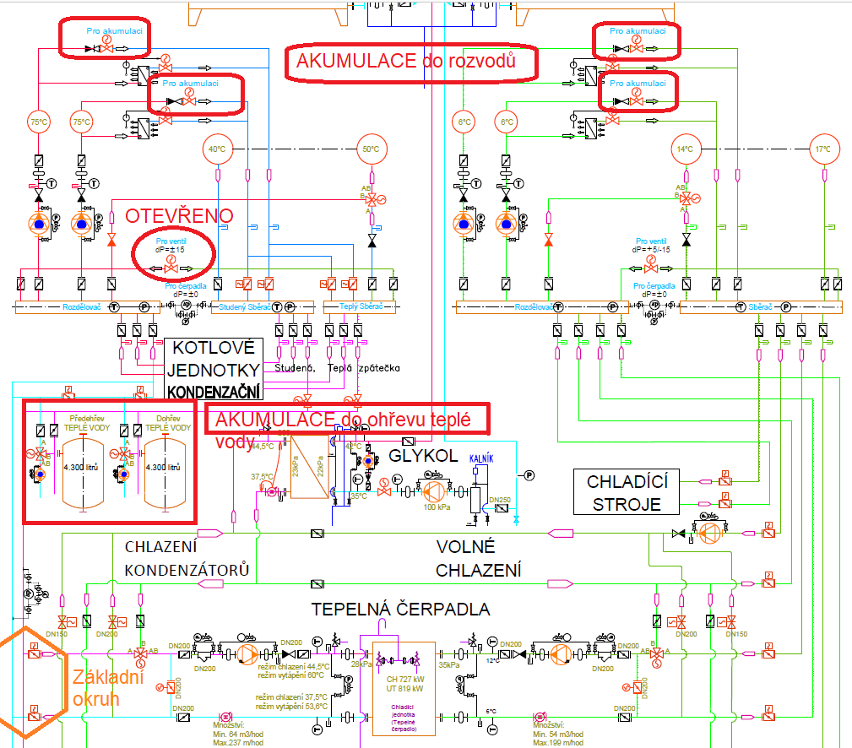
Letní provoz tepelného čerpadla s chlazením a akumulací do rozvodů
Teplota žádaná z kotelny
45 -58°C
Ovládá chod tepelného čerpadla pro aktivaci akumulace tepla do rozvodů
Při chodu tepelného čerpadla VYP nebo CHOD, dle chladícího výkonu tepelného čerpadla
Chlazení
Teplota žádaná R/S CHLAD

Slide 9
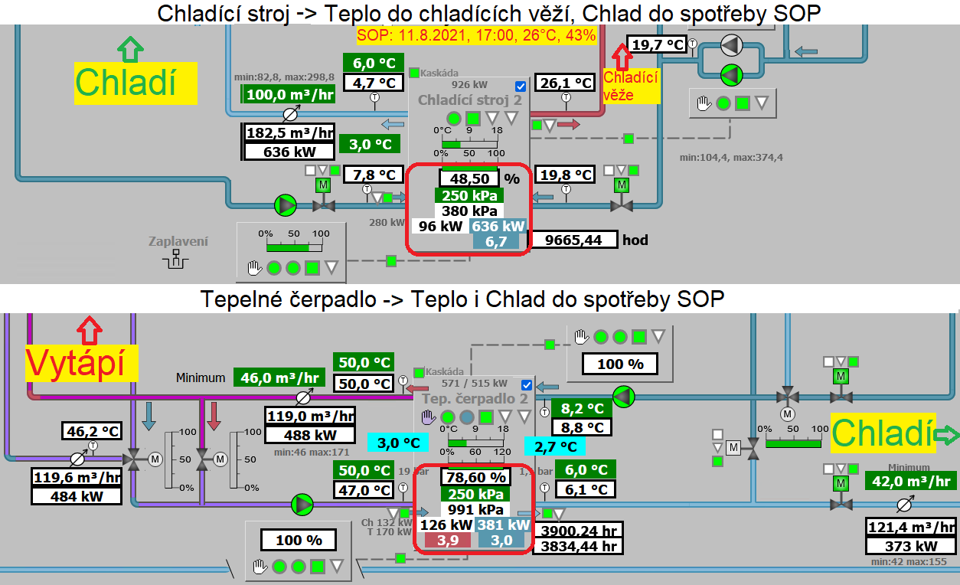
Porovnání efektivity: Současný chod tepelného čerpadla a chladícího stroje

Slide 10
Děkuji za pozornost
Autor: Ing. Karel Matějíček
http://www.ingmatejicek.cz/

